Slide 1
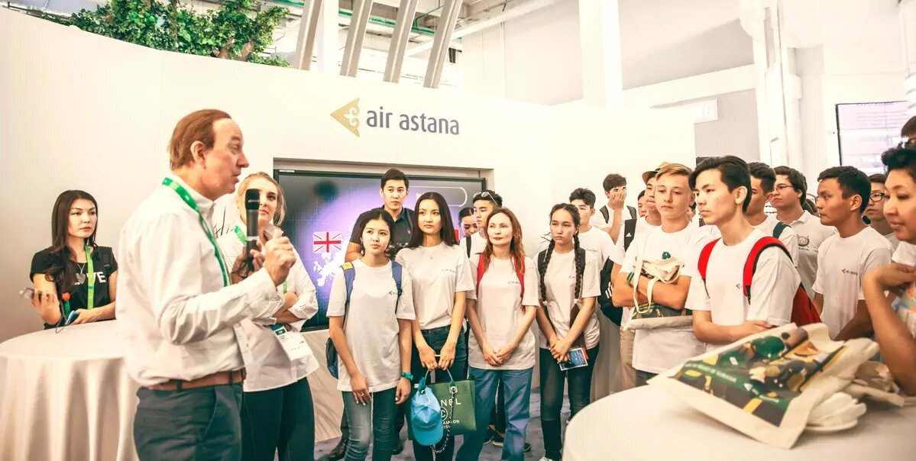
Әлеуметтік жауапкершілік
«Эйр Астана» АҚ өзінің клиенттерімен және іскерлік серіктестерімен ғана емес, сонымен қатар компания орналасқан аймақтардағы жергілікті тұрғындармен де берік серіктестік қарым-қатынасты сақтаудың маңыздылығын мойындайтын әлеуметтік жауапты бизнес болып табылады.
Біз қайырымдылық ұйымдарымен серіктесеміз және халыққа әкелетін пайдасы мен Компания қызметі мен құндылықтарына сәйкес келуі негізіндегі жобаларды қаржыландырамыз. Бұл саладағы жұмысымыз үш бағытты қамтиды:
жергілікті және ұлттық қайырымдылық және басқа да коммерциялық емес ұйымдармен серіктестік;
жеке қайырымдылық – халықтың ең мұқтаж топтарына, оның ішінде науқас балалар мен Ұлы Отан соғысының ардагерлеріне, атаулы қолдау көрсету;
қаражат жинау және волонтерлік іс-шаралар арқылы қызметкерлерді қайырымдылық іс-шараларға тарту.
Notes:
2-7, 11 , 25, 28

Slide 2
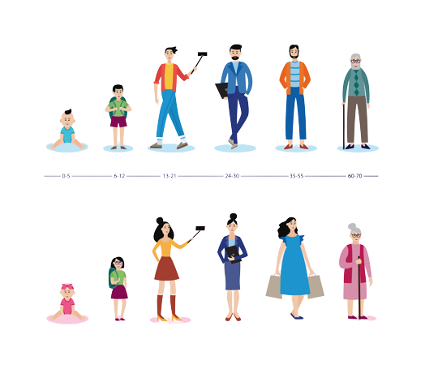
Жеңілдіктер жүйесі
«Эйр Астана» компаниясы келесі жеңілдетілген тарифтер мен жеңілдіктерді ұсынады:
60 жастан асқан және 12 жастан 25 жасқа дейінгі жолаушылар үшін – қалыпты тарифтерден 50%-ға дейінгі жеңілдетілген тарифтер;
Ұлы Отан соғысының ардагерлері үшін – Қазақстан Республикасы мен ТМД елдері бойынша бағыттарына эконом-класс билеттерін сатып алу кезінде 100% жеңілдік қарастырылған;
2 жастан 11 жасқа дейінгі (немесе Қазақстан Республикасы ішіндегі рейстерде 2 жастан 14 жасқа дейінгі) балалар бөлек орынды ересектерге арналған жол жүру ақысының 50% -ын төлейді;
2 жасқа дейінгі балалар бөлек орынсыз тегін тасымалданады;
Ішкі рейстер бойынша 5-14 жас аралығындағы бөлек орынмен жеке ұшатын балалар ересектерге арналған жол жүру ақысының 50%-ын төлейді;
Халықаралық рейстерде 5-11 жас аралығындағы бөлек орынмен жеке ұшатын балалар ересектерге арналған жол ақысының 75%-ын төлейді.
Notes:
2-7, 11 , 25, 28

Slide 3
2020-2022 жж. жүзеге асырылған жобалар
Жоба бағыты | Қол жеткізілген нәтижелер
Ұлы Отан соғысының ардагерлерін Қазақстан және ТМД елдері бойынша бағыттарда тегін ұшулармен қамтамасыз ету. | 2020 – 1251 әуе билеті; 2021 – 1323 әуе билеті; 2022 – 2205 әуе билеті.
Медициналық көмек үшін ұшатын ауыр науқас балалар мен оларды алып жүруші ата-аналарын әуе билеттерімен қамтамасыз ету. | 2020 – 24 әуе билеті; 2021 – 27 әуе билеті; 2022 – 12 әуе билеті. .
Қазақстан ауруханаларының қарқынды терапия балалар бөлімшелерін заманауи құрал-жабдықтармен жабдықтау – «АЯЛА» қайырымдылық қорының жобасы аясында қаражат жинау. | 2020 – 900 000 теңге жиналды; 2021 – 403 000 теңге жиналды; 2022 – 434 000 теңге жиналды.
Қазақстан паралимпиадалық құрамасын қолдау – Қазақстан ұлттық паралимпиада командасына демеушілік көрсету түрінде. | 2021 – 37,5 млн. теңге бөлінді; 2022 – 3,4 млн. теңге бөлінді.
«Эйр Астана » АҚ қызметкерлерінің қайырымдылық жобаларында еріктілер ретінде қатысуы – Алматы, Ақтөбе, Ақтау, Қызылорда және Павлодар қалаларында Жеңіс күнін мерекелеу. | 2021 – 216 ардагерді қолдау үшін 3 млн. теңге бөлінді; 2022 – 96 ардагерді қолдау үшін 2 млн. теңге бөлінді.
Қазақстанның 5 әуежайындағы балалар бөлмесіне арналған аксессуарларды қайырымдылық жинақтау. | 2020 – Астана, Шымкент және Атырау әуежайларындағы 8 ана мен бала бөлмесін жабдықтауға 1,5 миллион теңге бөлінді; 2022 – Қазақстан қалаларының әуежайларындағы 6 ана мен бала бөлмесін жабдықтауға 3,5 миллион теңге бөлінді – Ақтау, Ақтөбе, Павлодар, Қызылорда және Түркістан.
Notes:
2-7, 11 , 25, 28

Slide 4
2020-2022 жж. жүзеге асырылған жобалар
№1 интернат-мектебіндегі «Эйр Астана» аллеясы | 2022 – Алматы қаласындағы есту қабілеті бұзылған балаларға арналған интернат-мектебінің аумағына ағаш отырғызуға 545 мың теңге бөлінді.
Жаңа жылды тойлау – Түрксіб ауданы мүгедектер қоғамының қалалық мүмкіндігі шектеулі балаларды оңалту орталығының және Алматы қалалық мүмкіндігі шектеулі балаларды оңалту орталығының балаларына арналған қайырымдылық акциясы | 2020 – 302 балаға сыйлықтар берілді. 2021 – №9 сауықтыру лицейінің 53 оқушысына 380 кг «Рахат» жаңа жылдық тәттілері мен тәтті дастархан сыйға тартылды. 2022 – 1) 380 кг жаңа жылдық тәттілер берілді; 2) No9 арнайы интернат-мектебінің 110 оқушысына 550 мың теңге бөлінді.
ITeachMe мемлекеттік қорымен бірге білім беру | 2022 – ITeachMe мемлекеттік қоры — мектеп оқушыларының өзіне және өз қабілеттеріне сенуге көмектесетін, көркем шығармашылықты меңгеруге арналған онлайн оқыту жобасы.
«Teen Challenge Kazakhstan» баспанасында тұратын әйелдер үшін Халықаралық әйелдер күнін мерекелеуге арналған қайырымдылық акциясы | 2020 – 1) 27 әйел мен 28 балаға көмек; 2) 30-дан астам қорап киім, аяқ киім және басқа керек-жарақтар жиналды. 2021 – сыйлықтарға 800 000 теңге бөлінді.
Қайырымдылық көмек #BizBirgemiz | 2020 – 1) Алматы және Нұр -Сұлтан қалаларындағы 222 отбасына базалық азық-түлік пакеттерін сатып алуға 3 600 000 теңге бөлінді; 2) көп балалы отбасынан шыққан 600 балаға «Эйр Астана» балалар саяхаттық жиынтықтары табыс етілді; 3) Талғар қаласындағы балалар үйіне 100 медициналық маска берілді.
Ауруханаларға көмек | 2020 – Алматының екі ауруханасына 2000 саяхаттық жинақ берілді.
Алматы қалалық балалар онкологиялық орталығында емделіп жатқан ауыр дертке шалдыққан балалардың тілегін орындауға көмектесетін «Менің арманым» қайырымдылық қорымен бірлескен жоба. | 2021 – Текеліден 11 жасар Мадиярдың арманын орындадық. Ол ұшқыш формасын киіп көрді, ұшу тренажерінде ұшып, «Эйр Астана» ұшқышымен бірге кабинада болды.
Notes:
2-7, 11 , 25, 28

